Slide 1
Karteikarten
Zahlen darstellen im ZR bis 20

Slide 2
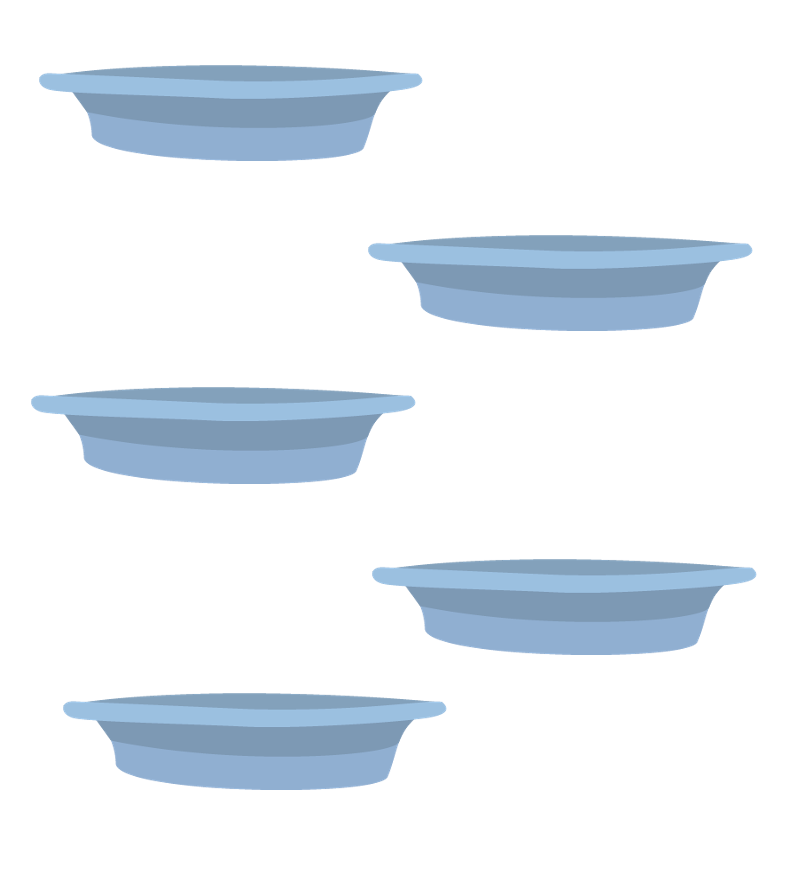

Slide 5
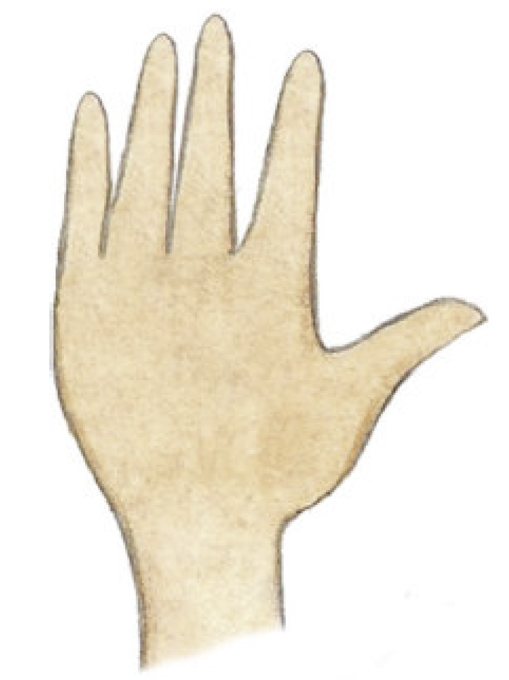

Slide 6
